Slide 1
Wiskunde 1-2 MBO 4

Slide 2

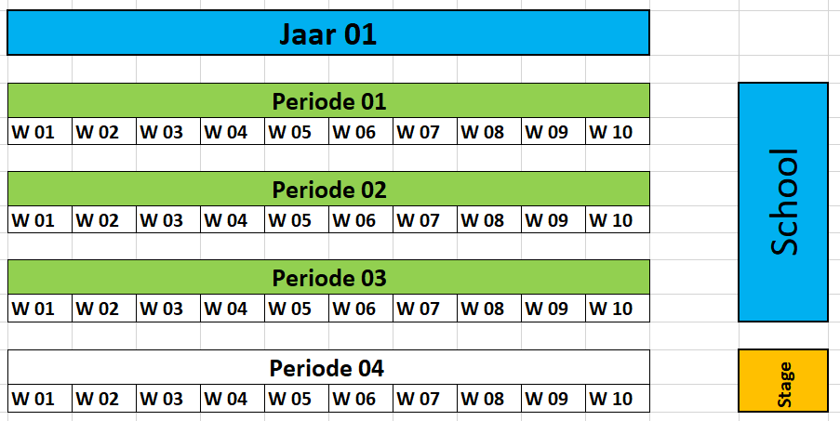
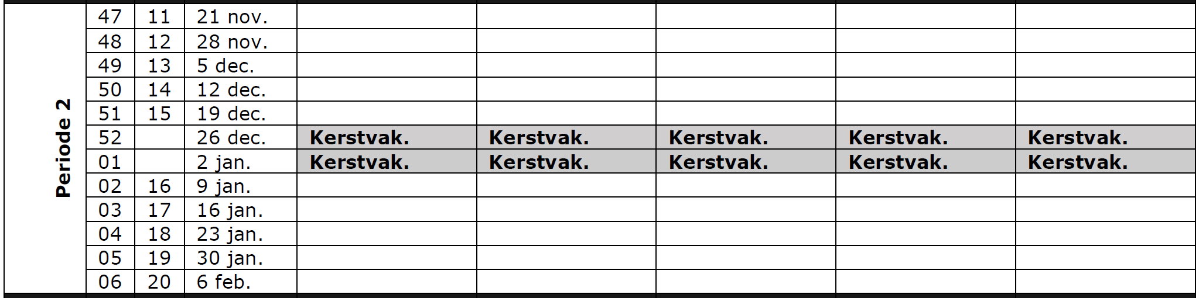
Wiskunde MBO ( Alfa College)

Slide 3
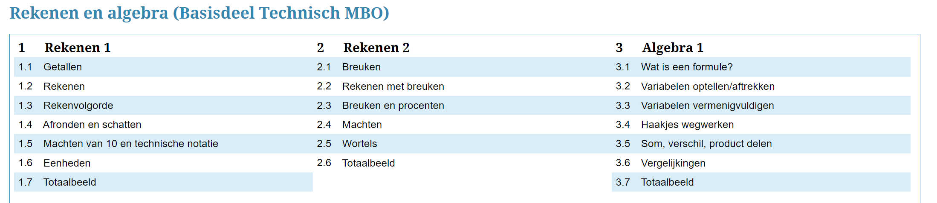
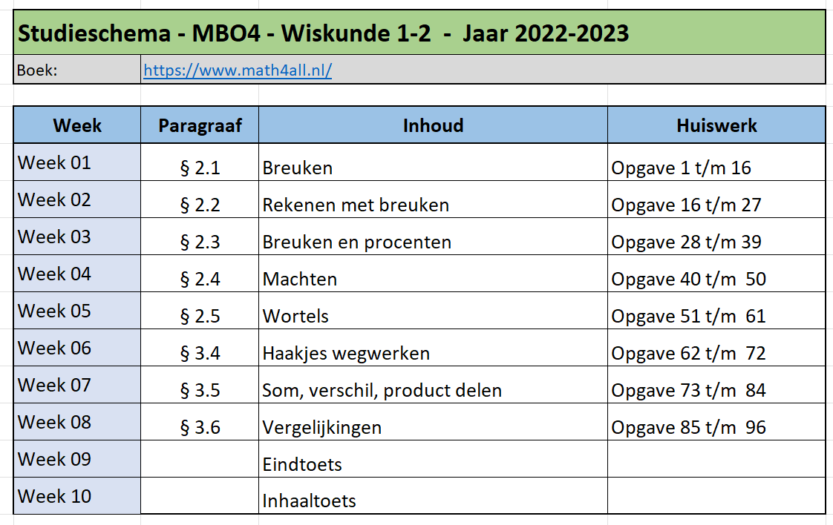
Lesmateriaal + Programma
Website: math4all
Periode 02

Slide 4
Inhoud les 03
Huiswerk:
Opdracht : 28 t/m 38

Slide 5
Agenda: -: Wat zijn Breuken en procenten? Procenten en Breuken - Wat hebben procenten en breuken met elkaar te maken? -: Zelf aan het werk gaan met de oefenopdrachten ➔ ( zie Teams)
-: (Breuken en procenten) :-

Slide 6
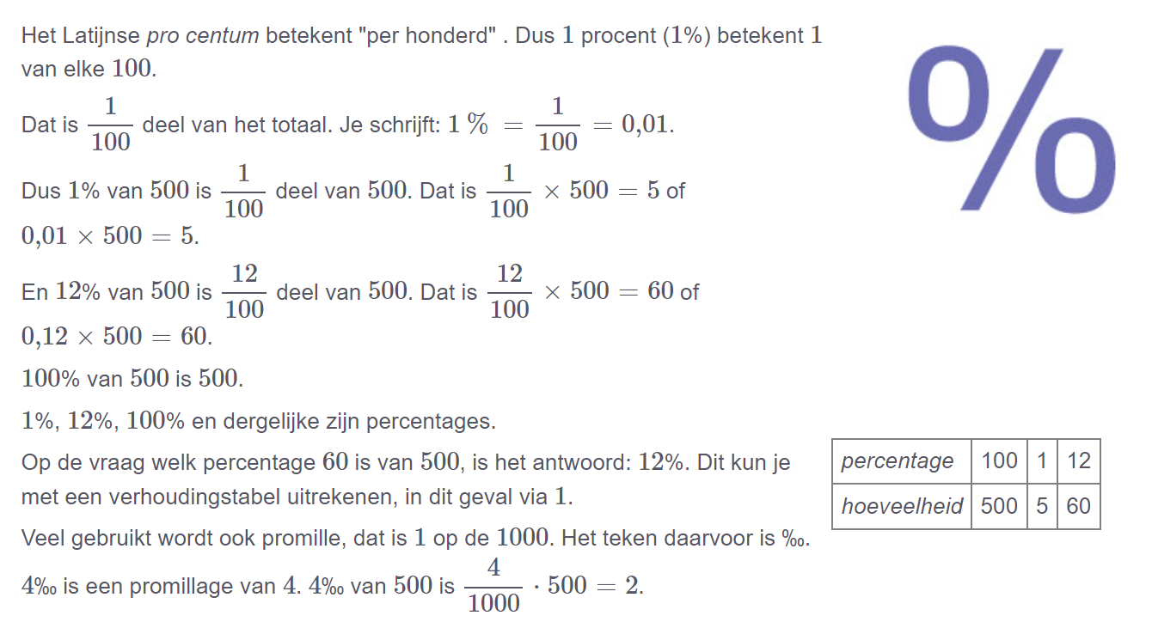
-: (Breuken en procenten) :-

Slide 7


Slide 8
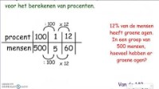
-: (Breuken en procenten) :-

Slide 9
-: (Breuken en procenten) :-

